Slide 1
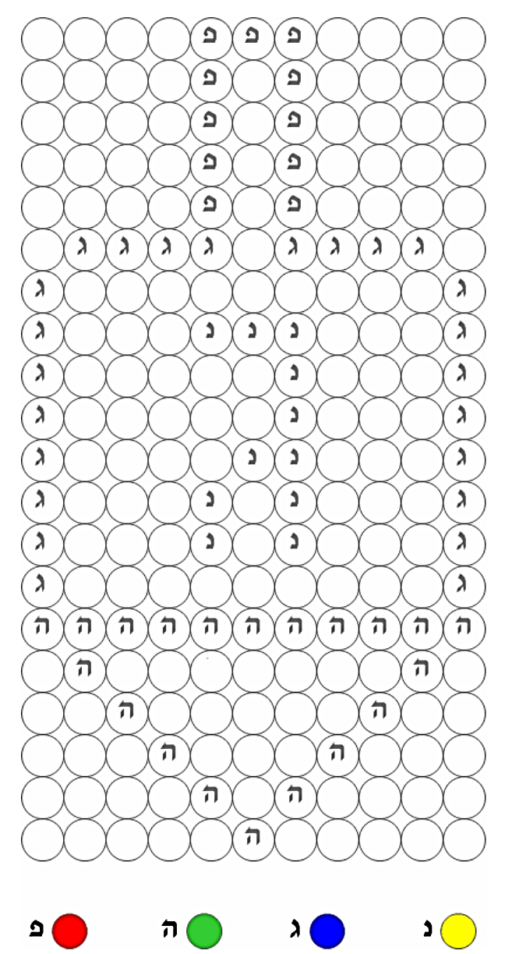
הדביקו מדבקות לפי המקרא. מה יצא? חג שמח!

Slide 2
הדביקו מדבקות לפי המקרא. מה יצא? חג שמח!

